Slide 1
Создание модели «Предсказание цены на арматуру»
На базе ГБПОУ МО Физтех-колледж
Работу выполнили :
Студенты группы ИСП-21 Затыка Артем, Басенко Евгения, Замараева Виктория

Slide 2

Методология
Определение проблемы:
Одной из ключевых статей расходов в строительстве и девелопменте является закупка материалов, которая формирует значительную часть себестоимости проекта. Среди всех материальных затрат примерно 10% приходится на арматуру – критически важный компонент для возведения железобетонных конструкций, фундаментов, перекрытий и других несущих элементов.

Slide 3

Цели и задачи
Помочь категорийному менеджеру, закупающему арматуру, сэкономить. В репозитории файлах train и test есть понедельная история рыночных цен на арматуру в промежутке 2015-2023 гг.

Slide 4
Этапы
Анализ данных
Предобработка данных
Обучение моделей, выбор финальной модели
Разработка приложения

Slide 5
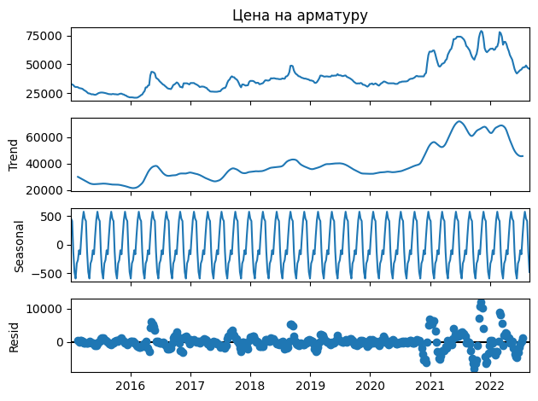
Анализ данных
Нестационарность ряда: Тест Дики-Фуллера показал: p-value = 0.32 Критические значения: 1%: -3.45 5%: -2.87 10%: -2.57 Ряд нестационарен (присутствуют тренд и/или сезонность)

Slide 6
Подготовка данных
Загружаем библиотеки и наши данные
Соединяем train и test так, чтобы даты были в календарном порядке
Создание лаггов (учитываем прошлые значения временного ряда)
Создание циклических признаков
Делим данные на исходный train и test
Формирование выборок (Сохранения временной структуры данных)

Slide 7
Создание модели

Slide 8
Варианты моделей
CatBoost — это алгоритм машинного обучения, разработанный компанией «Яндекс». Он предназначен для работы с табличными данными и особенно эффективен в задачах, где важную роль играют категориальные признаки.
ARIMA — это статистическая модель, которая используется для анализа и прогнозирования данных динамических рядов. SARIMA — это статистическая модель для анализа и прогнозирования временных рядов с сезонными компонентами, расширяющая классическую ARIMA за счет учета периодических паттернов.
Random Forest — это алгоритм машинного обучения, основанный на идее ансамблевого обучения. Он предназначен для задач классификации и регрессии и эффективно работает с табличными данными, включая числовые и категориальные признаки.

Slide 9
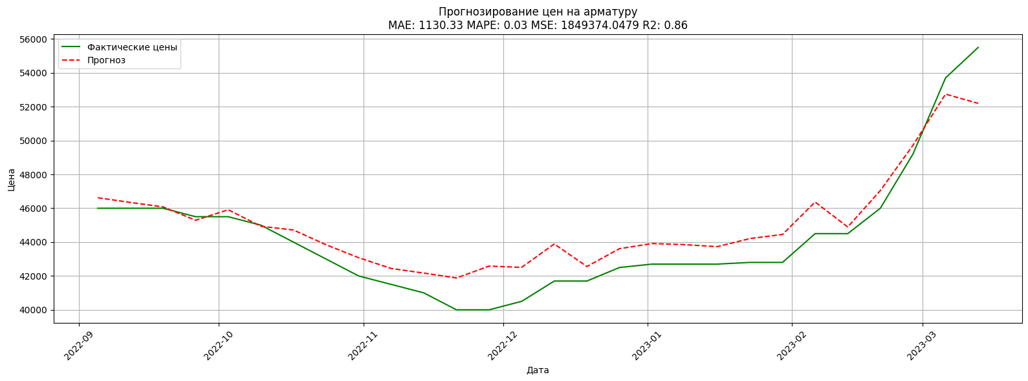
CatBoost

Slide 10
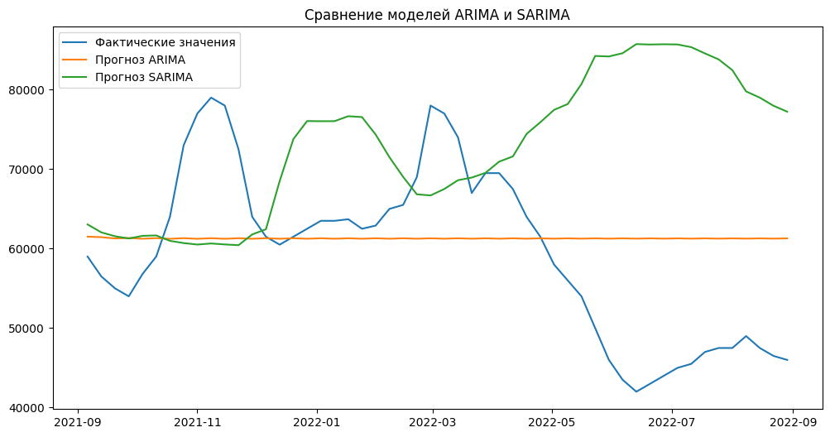
Arima и Sarima

Slide 11
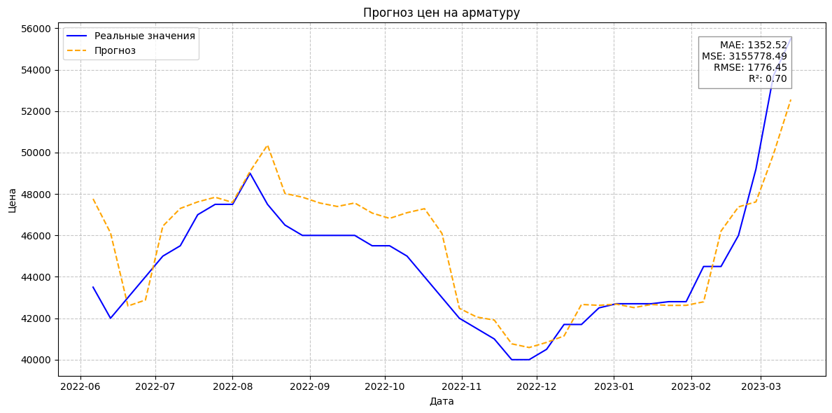
Random Forest

Slide 12
Создание приложения

Slide 13
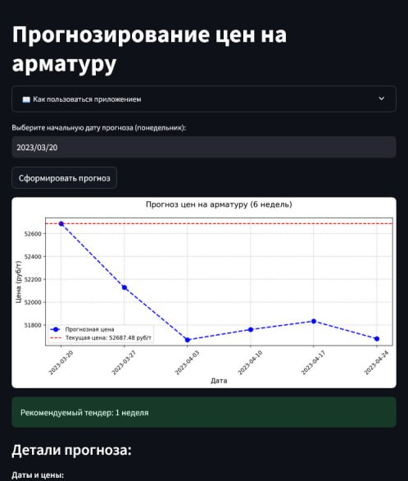
Приложение
Приложение выводит график роста цен в течение следующих 6 недель
Также приложение выводит рекомендацию по закупке с четом падения или роста цен
Добавлена памятка «Как пользоваться приложением»
Это web-приложение. (реализовано с помощью Streamlit)

Slide 14



Заключение
Сделано:
Не получилось:
Что можно улучшить:
Проведен анализ данных
Создано более 20 моделей
Выбран лучший вариант
Написано понятное приложение
Бонус:
1. Пробовали работать с дополнительными данными и построили 3 варианта набора данных и несколько моделей
1. Грамотно прогнозировать на датасетах с дополнительными данными
1. Усовершенствовать вариант с дополнительными данными, прогнозировать не только на цену, но и другие характеристики.
2. Более широкая интеграция на сторонние ресурсы
3. Гибкость и мобильность приложения, к примеру приложение для телефона.

